Slide 1
Международный конкурс для детей и педагогов "Транспорт вокруг нас"
СТРАНА
ТРАНСПОРТА
Автор Смолькина Юлия Игоревна,
воспитатель,
МБДОУ "Детский сад №9" комбинированного вида,
г. Рузаевка, РМ

Slide 2
Есть и водный, и воздушный, Тот, что движется по суше, Грузы возит и людей. Что это? Скажи скорей!
ТРАНСПОРТ

Slide 3
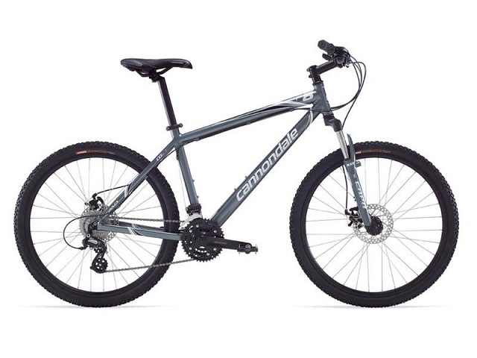
Этот конь не ест овса, Вместо ног — два колеса. Сядь верхом и мчись на нём, Только лучше правь рулём.
ВЕЛОСИПЕД

Slide 4
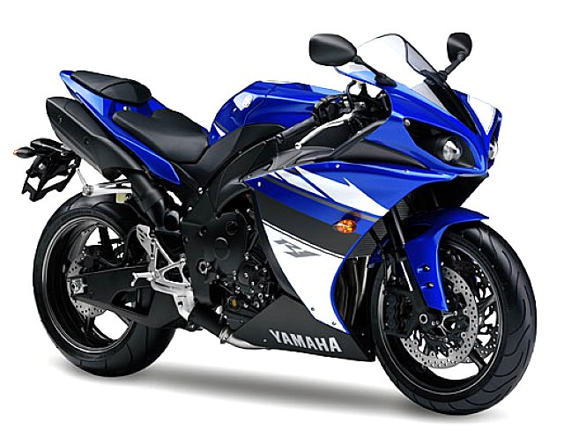
Несется и стреляет, Ворчит скороговоркой. Трамваю не угнаться За этой тараторкой.
МОТОЦИКЛ

Slide 5
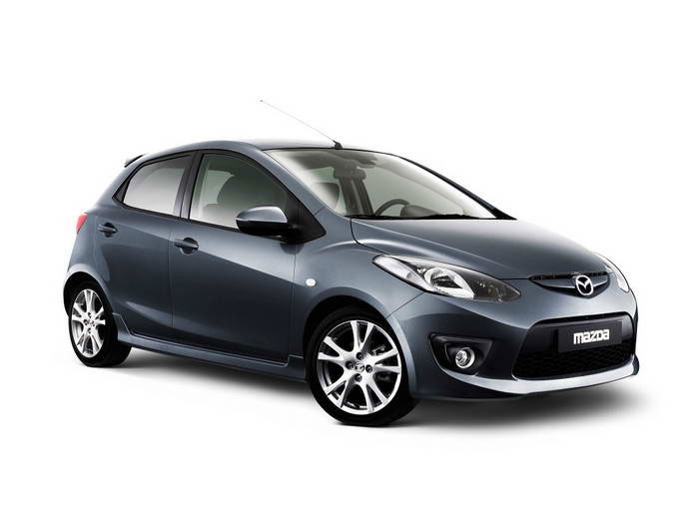
Бежит, иногда гудит. В два глаза зорко глядит. Только красный свет настанет – Он в момент на месте встанет.
АВТОМОБИЛЬ

Slide 6
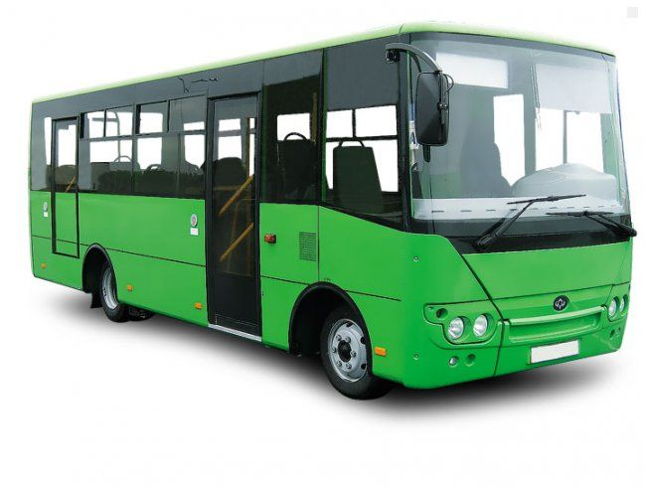
Чудесный длинный дом, Пассажиров много в нем. Носит обувь из резины И питается бензином...
АВТОБУС

Slide 7
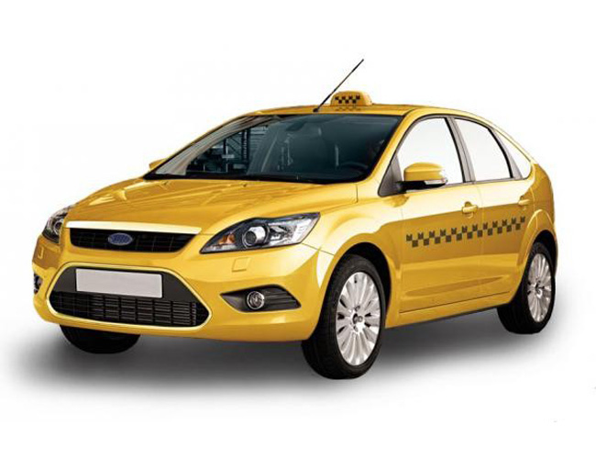
В городах глубокой ночью
Спят автобус и трамвай.
Если транспорт нужен срочно –
Ты машину вызывай.
Та приедет: "Я свободна!
Довезу куда угодно!"
ТАКСИ

Slide 8
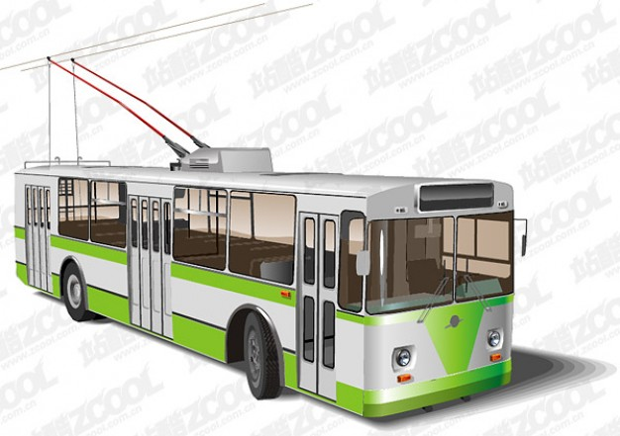
Он рогатый, но не лось, Так не просто повелось: Он при помощи рогов Ток берет от проводов И бежит туда, куда Путь укажут провода.
ТРОЛЛЕЙБУС

Slide 9
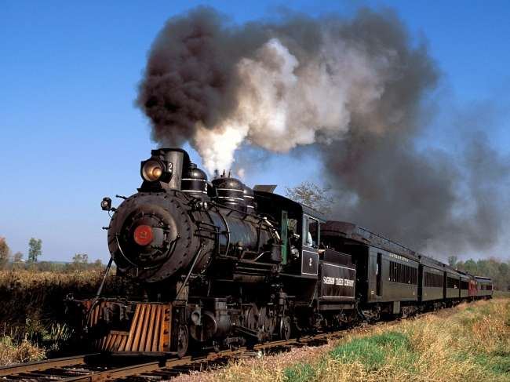
Далеко-далеко По железному пути, Может этот молодец Весь посёлок увезти.
ПОЕЗД

Slide 10
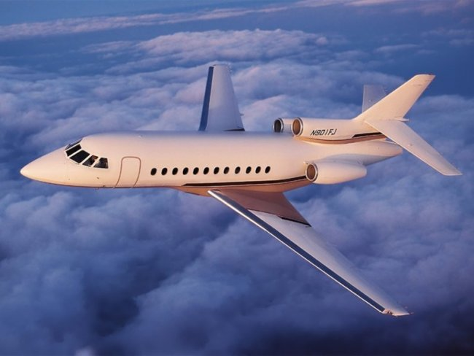
Вот стальная птица, В небеса стремится, А ведёт её пилот. Что за птица?
САМОЛЁТ

Slide 11
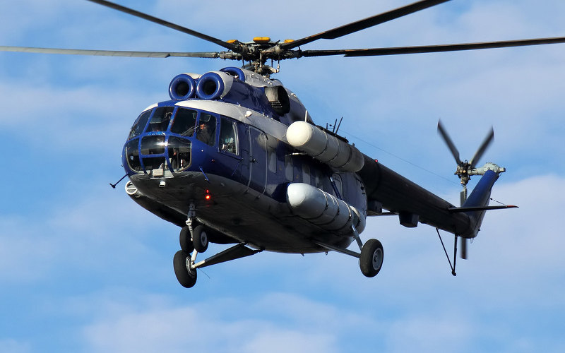
Это что за вентилятор Над землёй завис, ребята? И ревёт, и тарахтит, Хоть без крыльев, но летит?
ВЕРТОЛЁТ

Slide 12
Ладушки-ладушки! Едем в гости к бабушке! Разойдись, народ: Дзинь-дзинь! Нас велосипед везет: Дзинь-дзинь! И машина хороша: Би-би! Едем-едем не спеша: Би-би! На поезде мы ехали: Чух-чух-чух! К бабушке приехали: Чух-чух-чух! Постучим в окошко: Тук-тук-тук! Подождём немножко: Тук-тук-тук! Динь-динь! Динь-дон! Бабушка, пусти нас в дом! Быстро часики бегут: Тик-так! Деток ужинать зовут: Тик-так! Вы, ребятки, торопитесь: Топ-топ-топ! Поскорей за стол садитесь: Топ-топ-топ!
НЕМНОЖКО
ПОИГРАЕМ

Slide 13
Сначала дерево свалили, Потом нутро ему долбили, Потом лопатками снабдили И по реке гулять пустили.
ЛОДКА

Slide 14
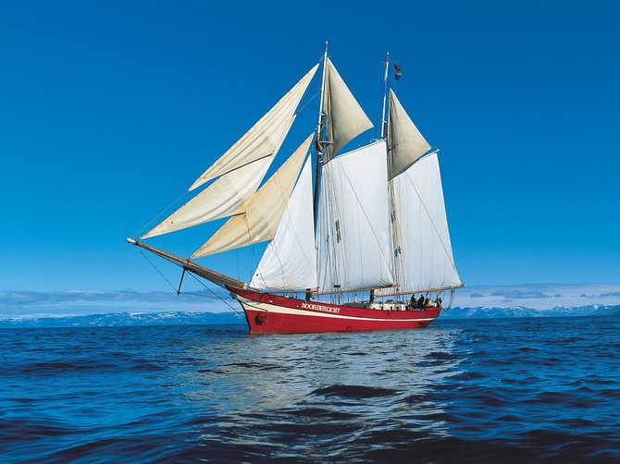
По волнам дворец плывет, На себе людей везет.
КОРАБЛЬ

Slide 15
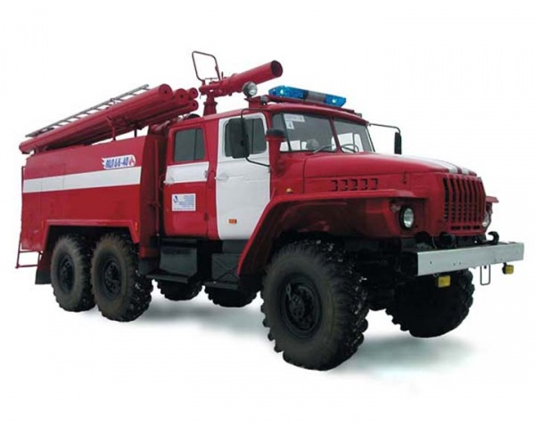
Я мчусь с сиреной на пожар, Везу я воду с пеной, Потушим вмиг огонь и жар, Мы быстры, словно стрелы.
ПОЖАРНАЯ
МАШИНА

Slide 16
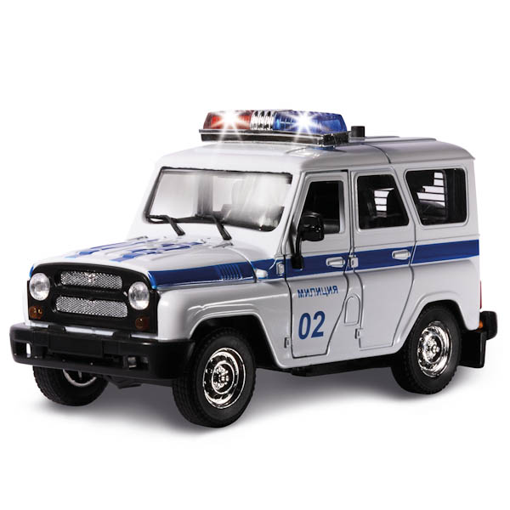
ПОЛИЦЕЙСКАЯ
МАШИНА
Замигает синим глазом
И в погоню рвётся сразу.

Slide 17
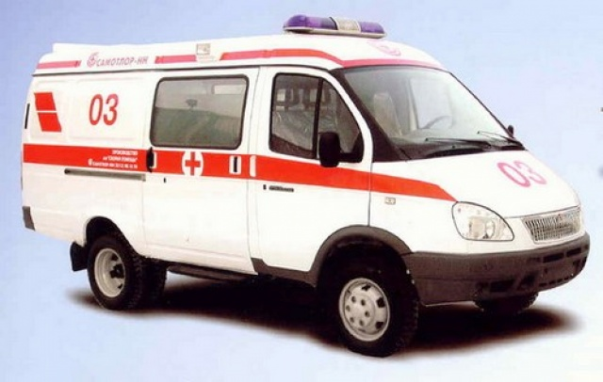
Если кто-то заболел, Срочно нас зовет на помощь, — Набери скорей ноль-три... И приедет...
СКОРАЯ
ПОМОЩЬ

Slide 18
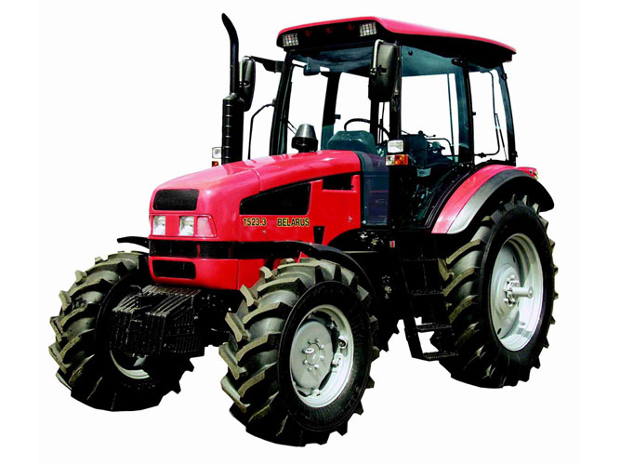
На водопой не хожу, Овса не прошу. Коли хочешь — попашу, Коли хочешь - потащу.
ТРАКТОР

Slide 19
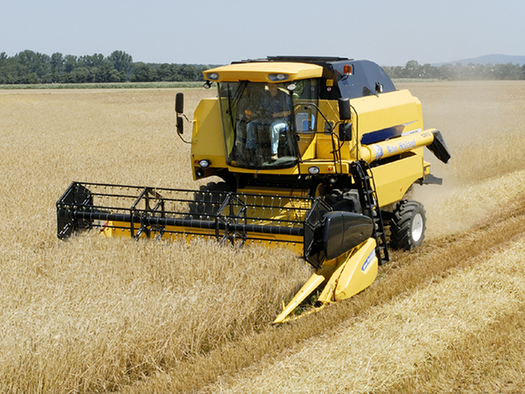
Для уборки урожая На поля я выезжаю И за несколько машин Там работаю один.
КОМБАЙН

Slide 20
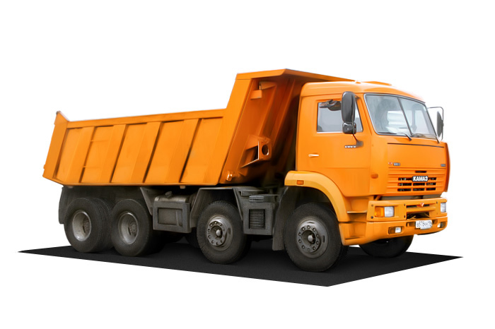
Он привез из далека
Тонну щебня и песка.
Высыпает аккуратно
На строительной площадке.
ГРУЗОВИК

Slide 21
У песочных ям,
У горы крутой Стоит великан
С железной рукой.
ЭКСКАВАТОР

Slide 22
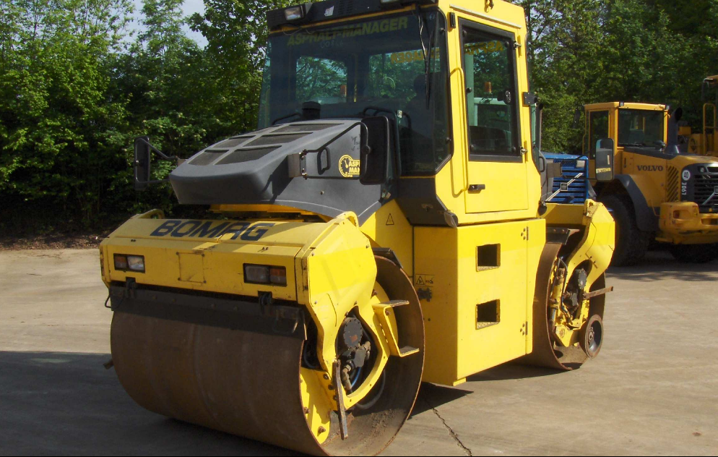
Ходит скалка по дороге, Грузная, огромная, И теперь у нас дорога — Как линейка ровная.
КАТОК

Slide 23
Список использованных источников
Слайд 3: http://www.sportsandlife.ru/wp-content/uploads/2013/11/fuji_absolute3-0.jpg
Слайд 4: http://media.motorbox.com/data/contenuti/0000011216/img/640/yamaha-r1-4e4e53aa080247bc31d0eb4e7aeb07a0.jpg
Слайд 5: http://www.carpedia.ru/wp-content/uploads/2007/03/003_sm21.jpg
Слайд 6: http://shop-shina.com.ua/image/data/OLD/9994/Bogdan-A-20210-(evro-3)-prigorodniy-1513875_1.jpg
Слайд 7: http://tktransline.ru/upload/iblock/a9e/a9ec31f0fe0cfa1c09364be487b668fd.jpg
Слайд 8: http://static.freepik.com/photos-libre/vieux-materiel-style-vecteur-train_15-2087.jpg
Слайд 9: https://im3-tub-ru.yandex.net/i?id=4e6363ebc735b56a847dfdce545d1250&n=21
Слайд 10: http://s1.n1.by/sites/default/files/imagecache/full/news/03/24/149159/1300955319.jpg
Слайд 11: http://pda.fedpress.ru/sites/fedpress/files/aleksandrovich/news/bf78303767ff1aac1e84b18742c186b2.jpg
Слайд 13: https://im3-tub-ru.yandex.net/i?id=16ff9215dfbf9f0a3d67c5ec0bfe14e1&n=21
Слайд 14: http://hq-wall.net/i/med_thumb/01/03/parus_3401.jpg
Слайд 15: http://ukraina.oborudunion.ru/l2490352/images/photocat/600x600/999999849.jpg
Слайд 16: http://igrushka34.ru/images/products/full/2ls818.gif
Слайд 17: http://oblzdrav-old.volganet.ru/export/sites/oblzdrav/news/news/2014/07/files/Skoraya_pomosh.jpg
Слайд 18: http://promshyna.com.ua/images/portal/image/category/Tractor.jpg
Слайд 19: https://im2-tub-ru.yandex.net/i?id=4bdce6d8be8a78cbc569ab4dfb2784cd&n=21
Слайд 20: http://carspravka.ru/images/auto/second866cb38887950ac0fa47d80842e2a011.jpg
Слайд 21: https://im2-tub-ru.yandex.net/i?id=1ccdbb99c23981604480228fe7a3b8d3&n=21
Слайд 22: http://48.img.avito.st/640x480/269425148.jpg
Загадки взяты из : http://luntiki.ru/blog/zagadki/778.html ,
http://lad-lad.ru/zagadki/1015-zagadki-pro-transport.html ,
http://www.zagadki.org/riddles/transport/1

